Slide 1
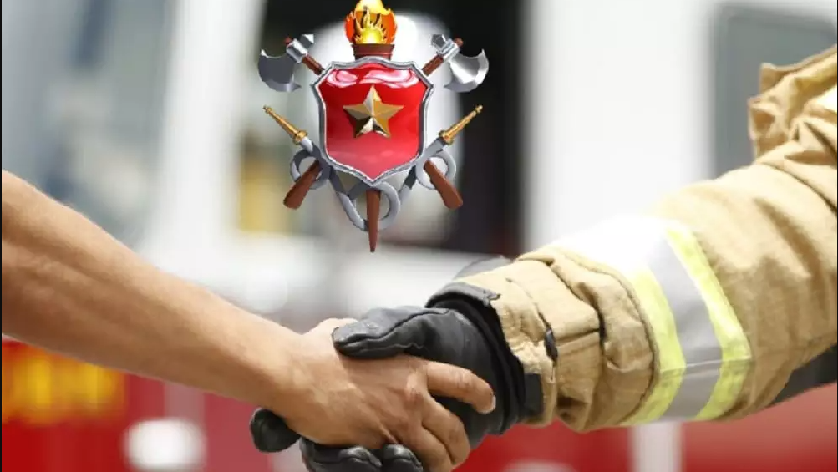
Corpo de Bombeiros Militar Do Distrito Federal - CBMDF
P l a n e j a m e n t o d o P r o j e t o

Slide 2





Lucas Kishima
Matrícula: 16/0133581
@lucaskishima
Daniel Ashton Oda
Matrícula: 19/0127708
@danieloda
Grupo 10
Equipe
Victor Amaral Cerqueira
Matrícula: 17/0164411
@VictorAmaralC
Paulo Henrique Costa Gontijo
Matrícula: 15/0143800 @paulohgontijoo
Tâmara Barbosa Tavares
Matrícula: 12/0022613
@tamarabarbosa

Slide 3
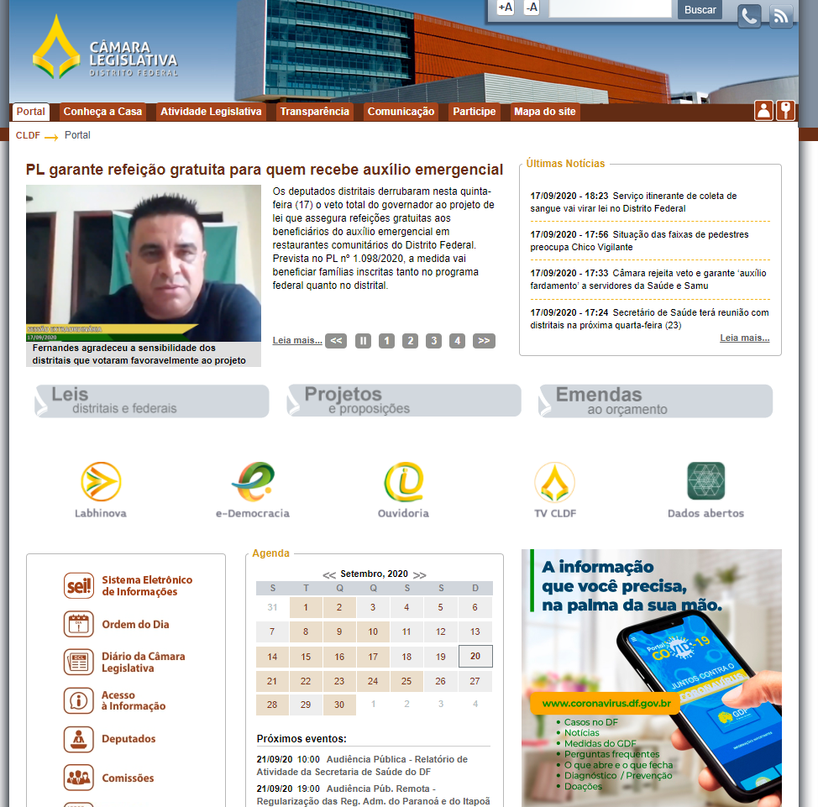
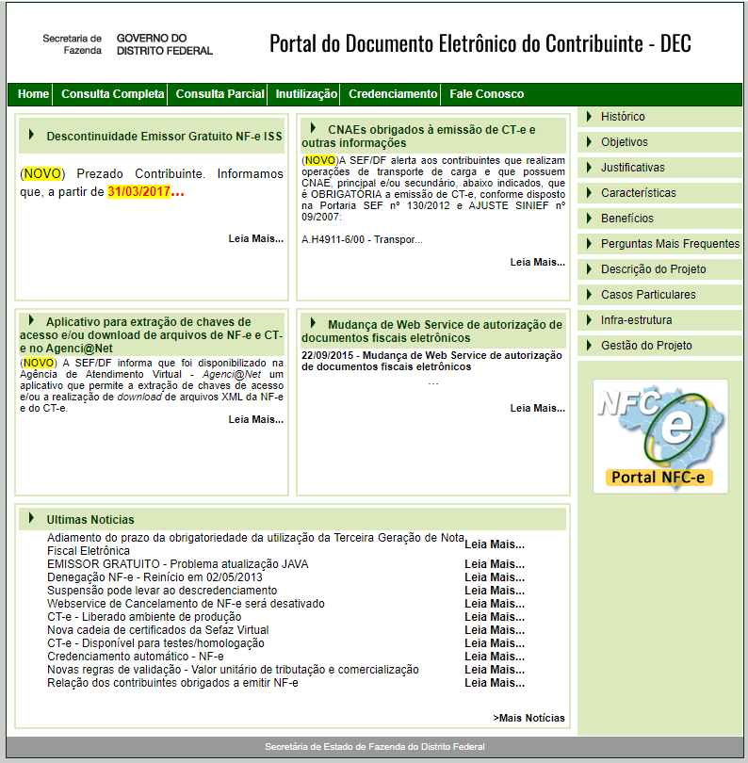
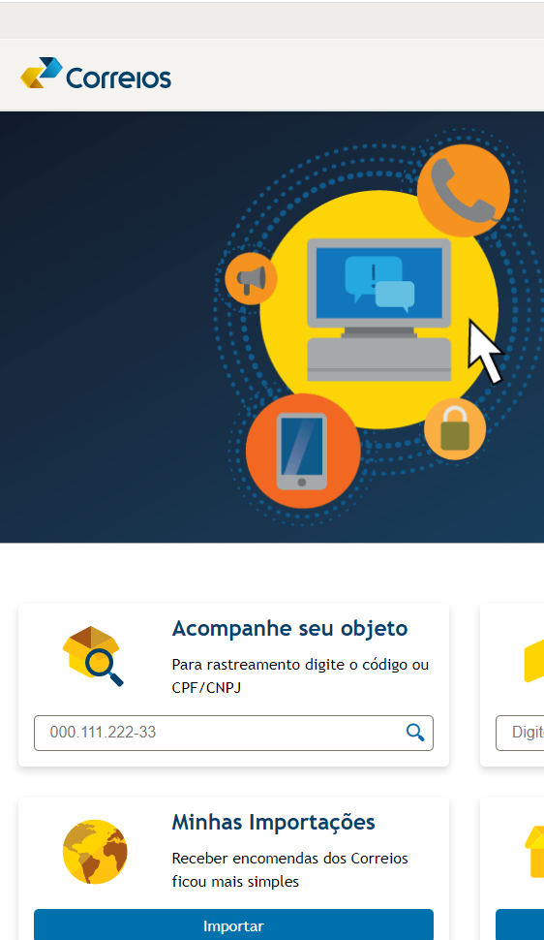
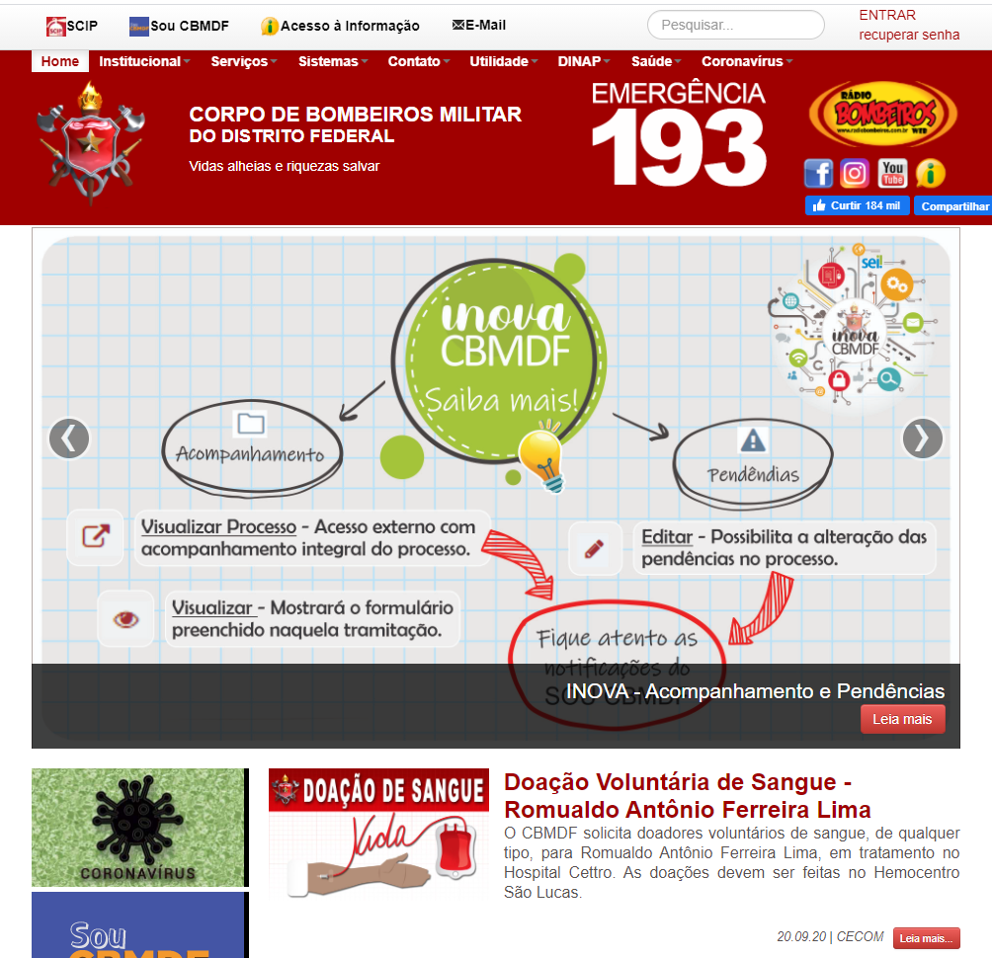
Sites Avaliados
Câmara Legislativa
Portal do Documento Eletrônico do Contribuinte
Correios
CBMDF

Slide 4

Nossa
Escolha
Ao analisar os sites escolhidos pelos integrantes, de forma individual, o grupo concordou na escolha do site do Corpo de Bombeiros Militar do DF.
Tal escolha foi pautada na observação de vários requisitos que vão contra a eficiência do uso para o usuário final, tornando-se uma ótima referência para o trabalho proposto pela disciplina.
CBMDF

Slide 5
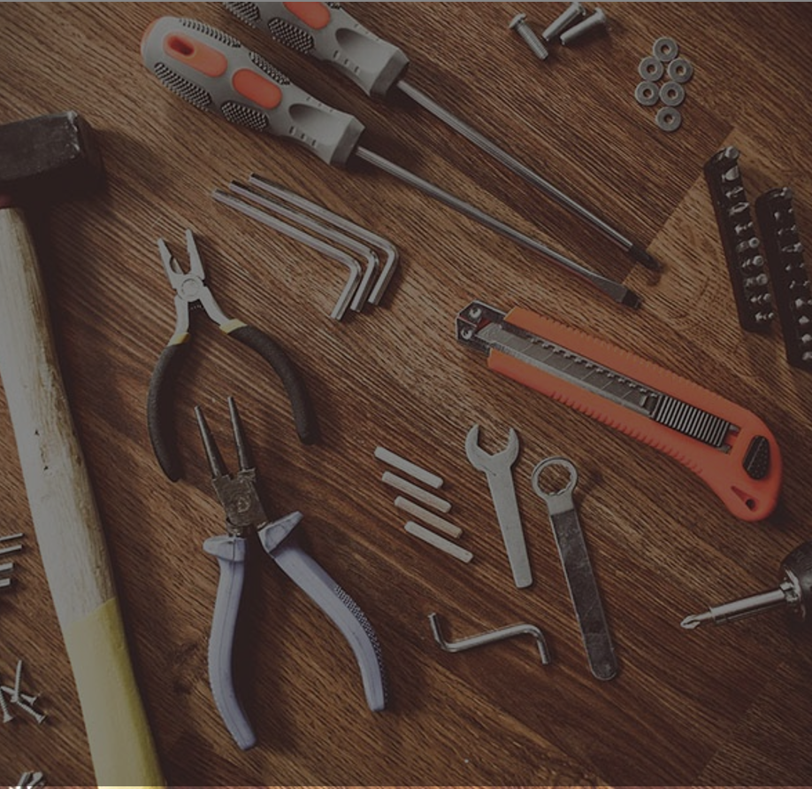






aaaaaaa
WhatsApp
é um aplicativo de mensagens instantâneas e foi escolhido como canal primário e informal de conversas.
Google Drive
tem por função hospedagem e armazenamento em nuvem.
Hackmd
Ferramentas
Utilizadas
é uma plataforma online de edição de documentos em Markdown.
Discord
é um aplicativo online que possibilita reuniões em tempo real com integrantes de um canal/servidor.
Teams
este aplicativo torna possíveis reuniões, compartilhamento de conteúdo, gravação de apresentação dentre outros.
GitHub
Este aplicativo será utilizado para controle de versionamento do projeto e controle da documentação realizada.

Slide 6
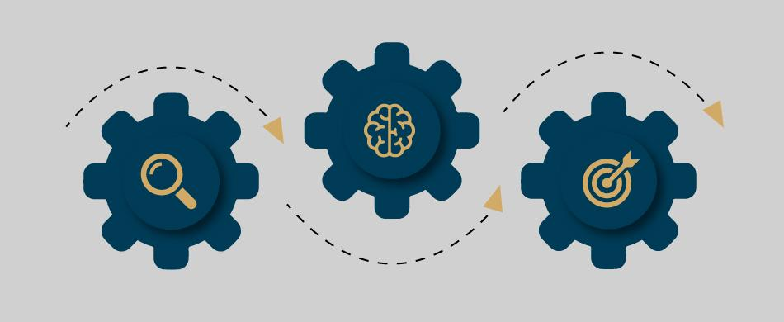
Processo
Adotado
Design Thinking é um processo ou conjunto de processos usados para projetar conceitos como novos produtos, edifícios e máquinas.
Ele se tornou intimamente associada à inovação e à criação de produtos e serviços inovadores.
Busca centrar o desenvolvimento no ser humano, criando empatia com os usuários, entendendo-os e trabalhando em soluções para seus problemas por meio de experimentação contínua.
Tenta mapear e mesclar a experiência cultural, a visão de mundo e os processos inseridos na vida dos indivíduos, no intuito de obter uma visão mais completa na solução de problemas e, dessa forma, melhor identificar as barreiras e gerar alternativas viáveis para transpô-las.

Slide 7
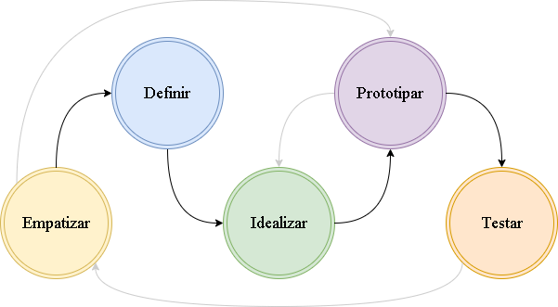
Justificativa
Design Thinking
O design thinking foi escolhido por ser uma abordagem que busca a solução de problemas de forma coletiva e colaborativa, em uma perspectiva de empatia máxima com seus stakeholders: as pessoas são colocadas no centro de desenvolvimento do produto – não somente o consumidor final, mas todos os envolvidos na ideia (trabalhos em equipes multidisciplinares são comuns nesse conceito).

Slide 8
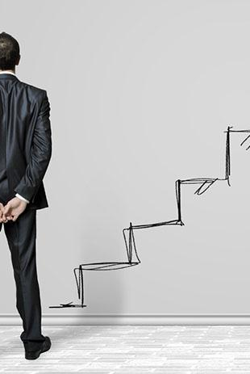






Design
Thinking
Empatizar
Durante essa fase, o profissional busca consultar com especialistas da área, observar os usuários e se conectar com os mesmos
Etapas
Definir
se reúne aqui as informações que foram criadas e acumuladas durante o estágio de Empatia.
O Design thinking encoraja que suas etapas não sejam seguidas linearmente, as fases do processo podem ser puladas e repetidas conforme o entendimento dos requisitos, artefatos e necessidades das pessoas de interesse sejam aprimorados. Dessa forma o processo não fica engessado e a solução se torna mais adequada às necessidades dos envolvidos.
Idealizar
Nesse estágio, a equipe pode começar a "pensar fora da caixa" para identificar novas soluções para a definição do problema que você criou
Prototipar
Aqui devemos começar com um protótipo de baixa fidelidade e gradativamente ir evoluindo até um de alta de fidelidade.
Testar
os resultados gerados durante a fase de teste são frequentemente usados para definir um ou mais problemas e informar sobre a compreensão dos usuários.

Slide 9
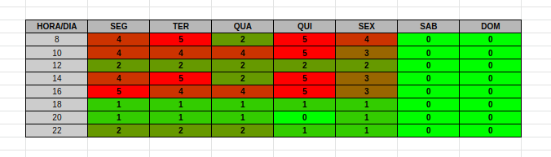
Disponibilidade
O grupo se reunirá semanalmente para organização e avaliação das atividades com base nos horários livres da maioria dos integrantes.
Heatmap

Slide 10
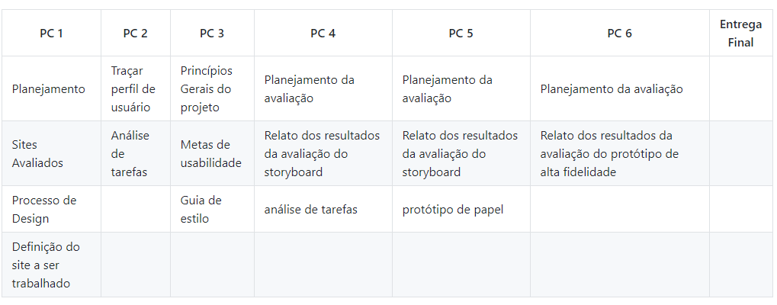
Cronograma
Justificativa
O cronograma foi formulado com base no plano de ensino, de acordo com os artefatos exigidos para cada ponto de controle.
O grupo não definiu datas específicas para cada atividade devido ao processo de interação escolhido.

Slide 11
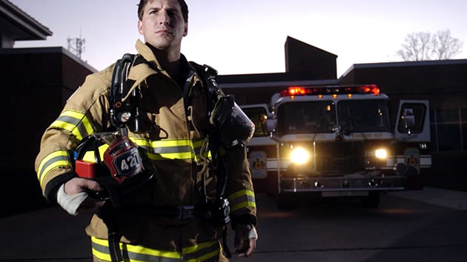
Obrigado!

